Slide 1
第7章 MapReduce

Slide 3

提纲
7.1 概述
7.2 MapReduce体系结构
7.3 MapReduce工作流程
7.4 实例分析：WordCount
7.5 MapReduce的具体应用
7.6 MapReduce编程实践

Slide 4
7.1 概述
7.1.1 分布式并行编程
7.1.2 MapReduce模型简介
7.1.3 Map和Reduce函数

Slide 5
7.1.1 分布式并行编程
“摩尔定律”， CPU性能大约每隔18个月翻一番
从2005年开始摩尔定律逐渐失效 ，需要处理的数据量快速增加，人们开始借助于分布式并行编程来提高程序性能
分布式程序运行在大规模计算机集群上，可以并行执行大规模数据处理任务，从而获得海量的计算能力
谷歌公司最先提出了分布式并行编程模型MapReduce，Hadoop MapReduce是它的开源实现，后者比前者使用门槛低很多
Notes:
Cpu制作工艺有上线天花板，单位面积所能集成的晶体管的数量是有上线的，如果布线过密，相互之间会收到热效应、磁场效应的干扰，cpu性能不能无限的提升
大数据摩尔定律，数据量快速增长，计算处理数据的矛盾

Slide 6
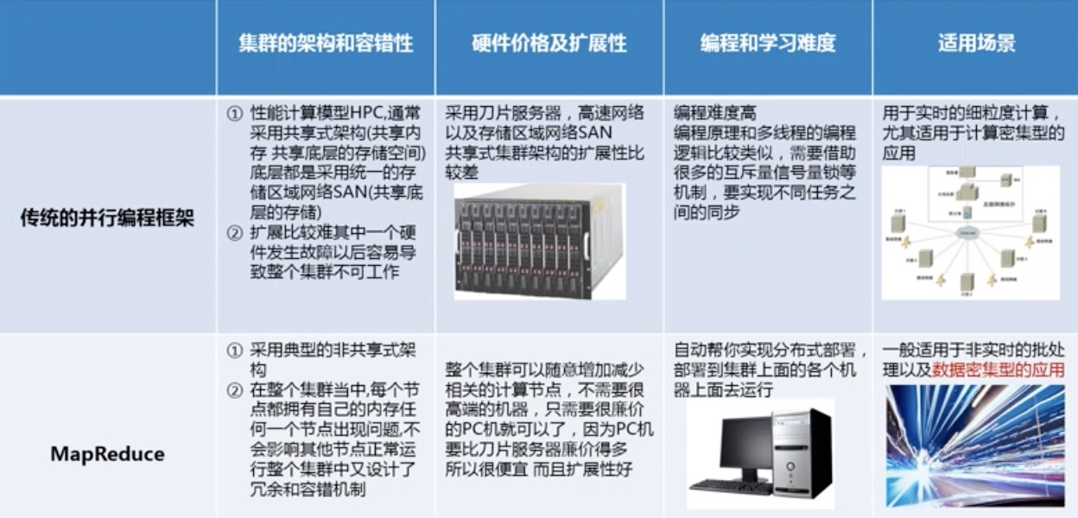
7.1.1 分布式并行编程
问题：在MapReduce出现之前，已经有像MPI这样非常成熟的并行计算框架了，那么为什么Google还需要MapReduce？MapReduce相较于传统的并行计算框架有什么优势？

Slide 7
7.1.2 MapReduce模型简介
MapReduce将复杂的、运行于大规模集群上的并行计算过程高度地抽象到了两个函数：Map和Reduce
编程容易，不需要掌握分布式并行编程细节，也可以很容易把自己的程序运行在分布式系统上，完成海量数据的计算
MapReduce采用“分而治之”策略，一个存储在分布式文件系统中的大规模数据集，会被切分成许多独立的分片（split），这些分片可以被多个Map任务并行处理
MapReduce设计的一个理念就是“计算向数据靠拢”，而不是“数据向计算靠拢”，因为，移动数据需要大量的网络传输开销
MapReduce框架采用了Master/Slave架构，包括一个Master和若干个Slave。Master上运行JobTracker，Slave上运行TaskTracker
Hadoop框架是用Java实现的，但是，MapReduce应用程序则不一定要用Java来写

Slide 8
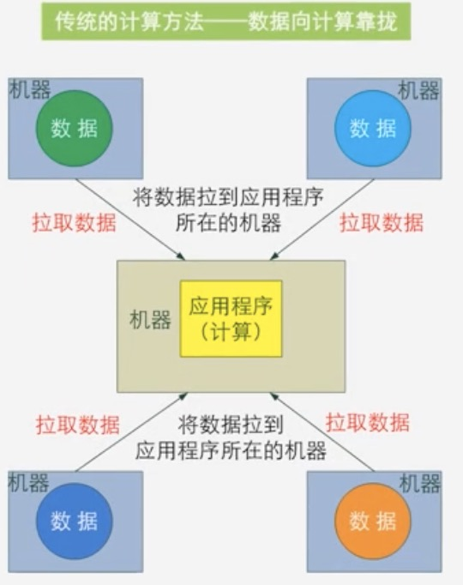
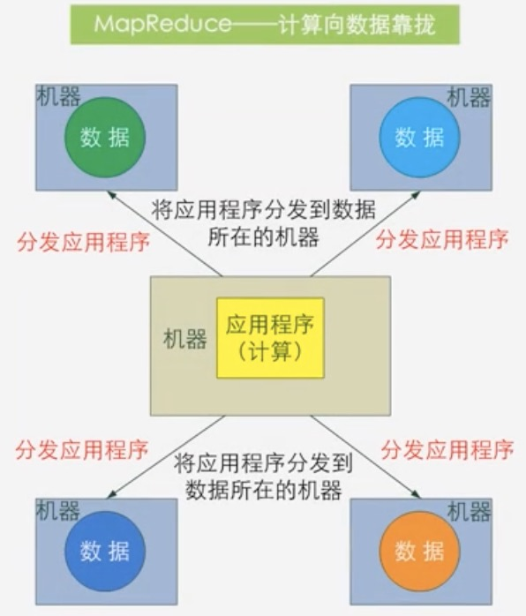
7.1.2 MapReduce模型简介
MapReduce设计的一个理念就是“计算向数据靠拢”，而不是“数据向计算靠拢”，因为，移动数据需要大量的网络传输开销

Slide 9
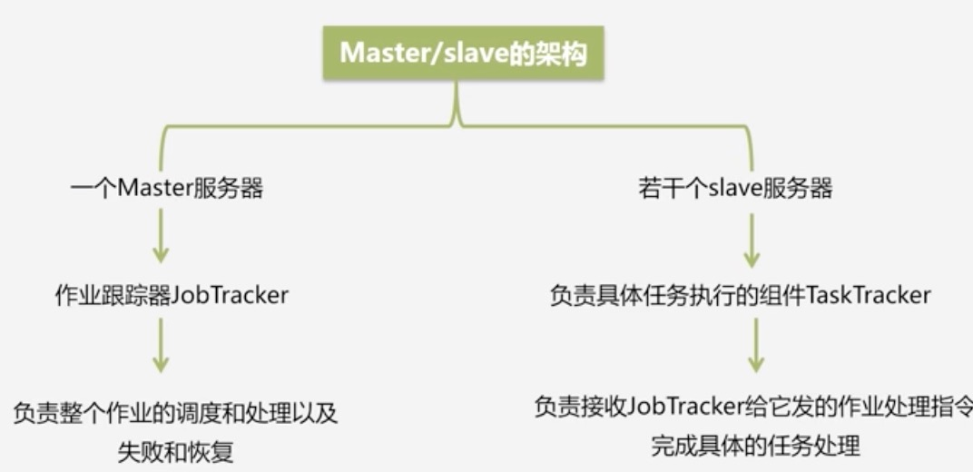
7.1.2 MapReduce模型简介
MapReduce框架采用了Master/Slave架构，包括一个Master和若干个Slave。Master上运行JobTracker，Slave上运行TaskTracker
Hadoop框架是用Java实现的，但是，MapReduce应用程序则不一定要用Java来写

Slide 10
7.1.3 Map和Reduce编程模型
原始数据 1
原始数据 2
原始数据 M
Map函数——对一部分原始数据进行指定的操作。每个Map操作都针对不同的原始数据，因此Map与Map之间是互相独立的，这使得它们可以充分并行化。
Map
Map
Map
…
Reduce
Reduce
Reduce操作——对每个Map所产生的一部分中间结果进行合并操作，每个Reduce所处理的Map中间结果是互不交叉的，所有Reduce产生的最终结果经过简单连接就形成了完整的结果集.
…
结果 1
结果 R

Slide 11
7.1.3 Map和Reduce函数
表7-1 Map和Reduce
函数 | 输入 | 输出 | 说明
Map | <k₁,v₁> 如： <行号,”a b c”> | List(<k₂,v₂>) 如： <“a”,1> <“b”,1> <“c”,1> | 1.将小数据集进一步解析成一批<key,value>对，输入Map函数中进行处理 2.每一个输入的<k₁,v₁>会输出一批<k₂,v₂>。<k₂,v₂>是计算的中间结果
Reduce | <k₂,List(v₂)> 如：<“a”,<1,1,1>> | <k₃,v₃> <“a”,3> | 输入的中间结果<k₂,List(v₂)>中的List(v₂)表示是一批属于同一个k₂的value

